Slide 1
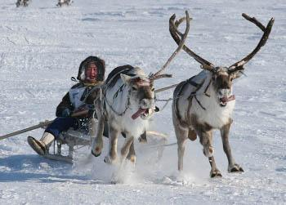
Муниципальное бюджетное дошкольное образовательное учреждение детский сад № 38» "Зоренька"
Ханты и манси – жители Югры
Воспитатель: Шрайнер Светлана Викторовна

Slide 2
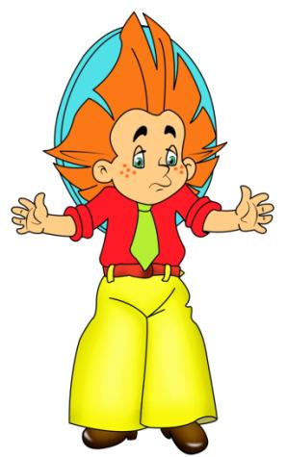

Slide 3
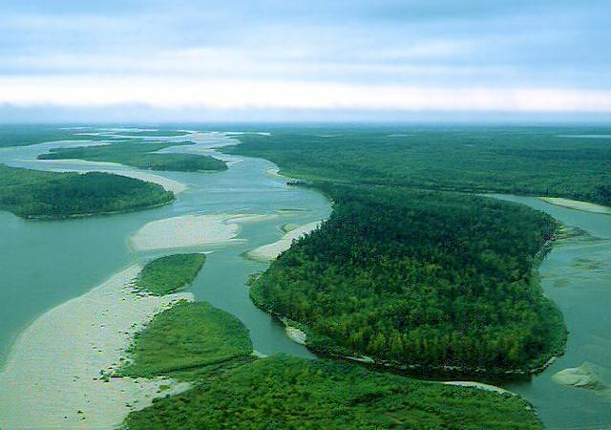

Slide 4
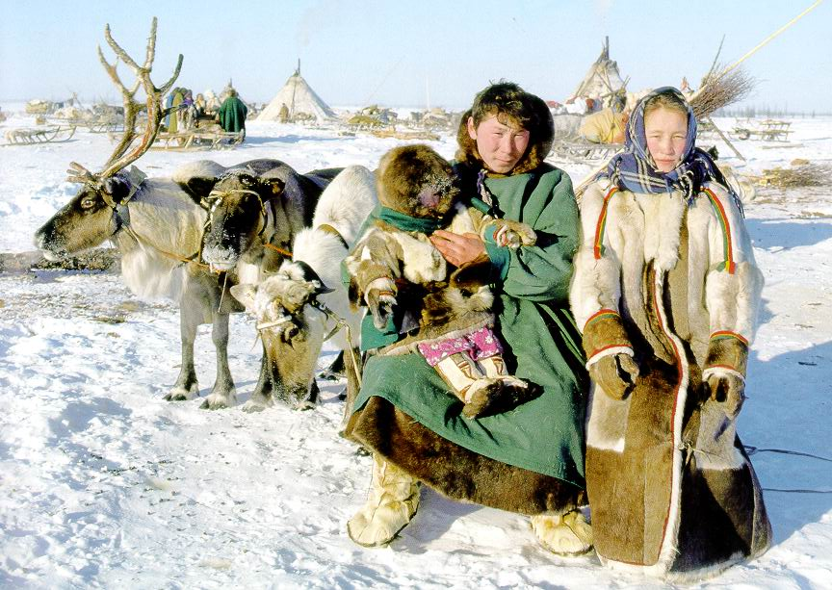

Slide 5
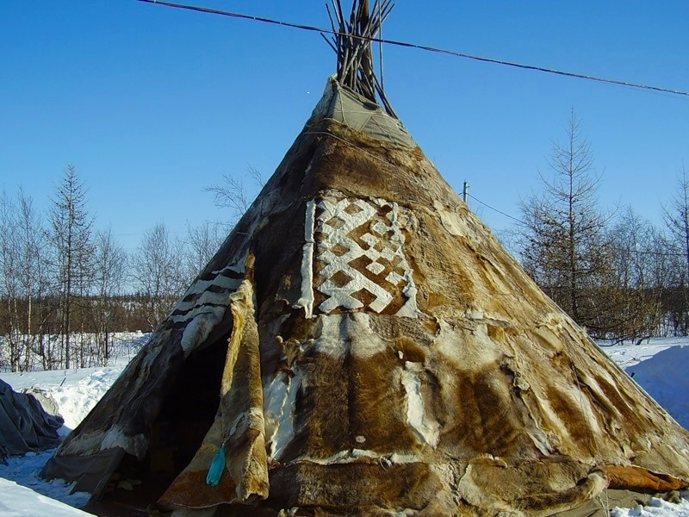

Slide 6
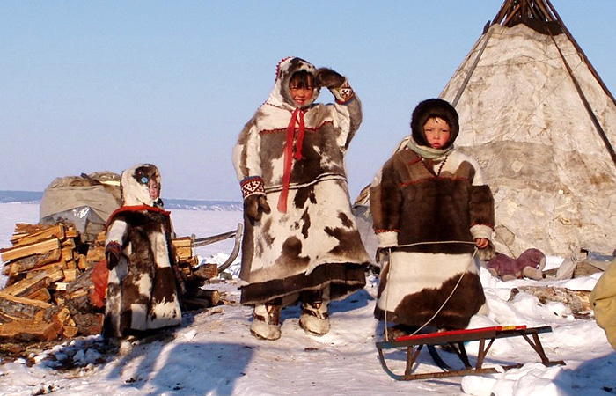

Slide 7



Slide 8
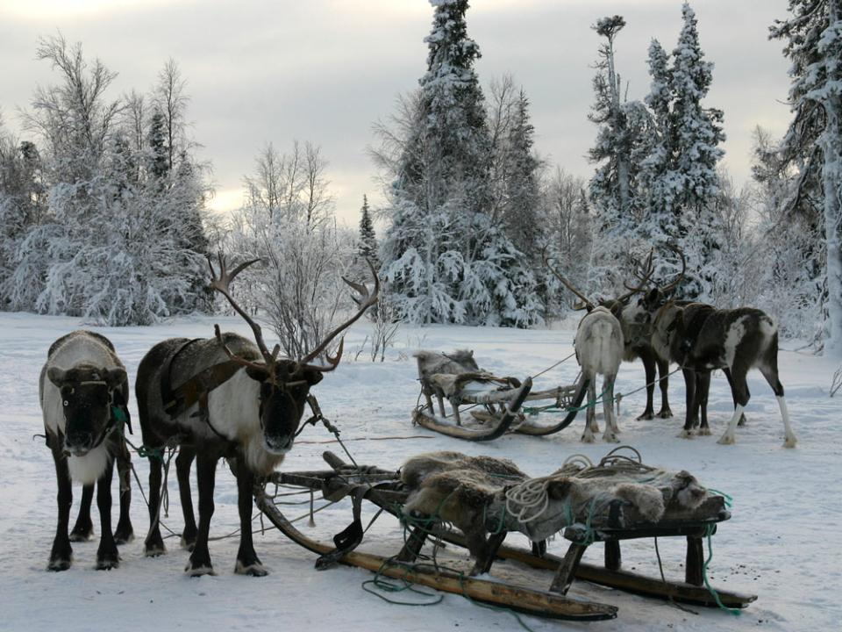

Slide 9
